Slide 1
Проект:Tetris
Выполнил:
Саликов Захар Юрьевич

Slide 2
Идеи и Задачи
Идеи:
Создать игру «TETRIS» с простым интерфейсом и понятным управлением.
Задачи:
Изучить необходимые библиотеки
Написать код игры

Slide 3
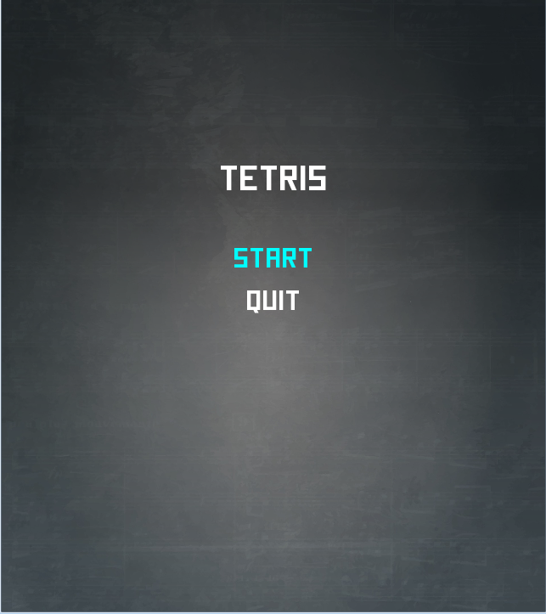
Структура
При запуске программы мы увидим меню, где всё ясно и понятно с первого взгляда. После запуска игры, будет всем нам знакомый «TETRIS».
Функции:
«TETRIS»
Пауза
Ускорение фигур

Slide 4
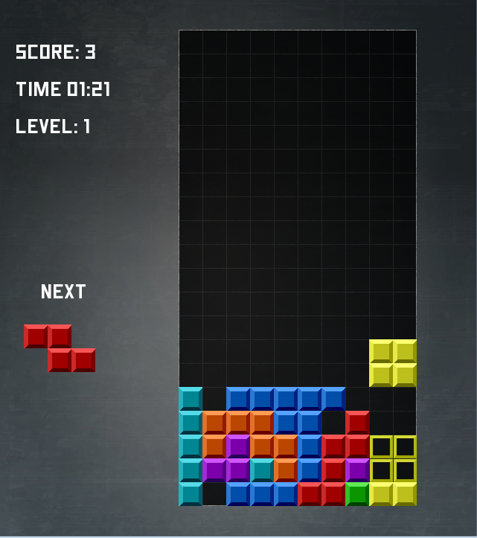
Библиотеки и технологии
Pygame
Os
Random

Slide 5
Результат и возможные доработки
Результатом моей деятельности является игра «TETRIS», которую можно запустить в любой момент и расслабиться.
В будущем можно добавить оригинальные игровые режимы, чтобы людям было интереснее и, возможно, сложнее проводить своё время в этой игре

